Slide 1
TSA – Technical System Architect
Marcio Yukio Ito
GGTI
Prof.MS. Michel Munhoz

Slide 2
TSA – Technical System Architect
System’s Engineer: servidores, vm, antivírus, etc.
Network Engineer: infraestrutura de redes, routers, switches, firewalls, etc.
Storage Engineer: unidades de armazenamento, RAID, etc.

Slide 3
SDM – Service Delivery Manager 7.2.2
- IBM
- Redução de gastos operacionais
- Produtividade melhorada – a habilidade de inovar mais com menos recursos
- Diminuição do tempo de lançamento dos recursos de negócios que aumentam a competitividade
- Serviços de TI padronizados e consolidados que melhoram a utilização dos recursos.
- Aumento da resiliência para as demandas do mercado
- Melhor qualidade de serviço para os consumidores de TI

Slide 4
Funcionalidades do SDM
IBM Tivoli Service Automation Manager
- Self-service Virtual Server Management
- Image Management
IBM Tivoli Monitoring
- Aplicações de rede, rastreia disponibilidade e performance
- Monitoramento por agentes
IBM Tivoli Usage and Accounting Manager
- Gerenciamento de custos de TI

Slide 5
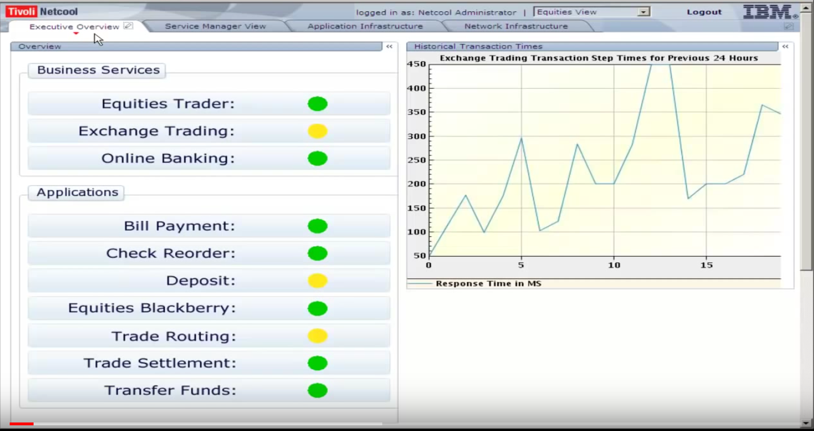

Slide 6
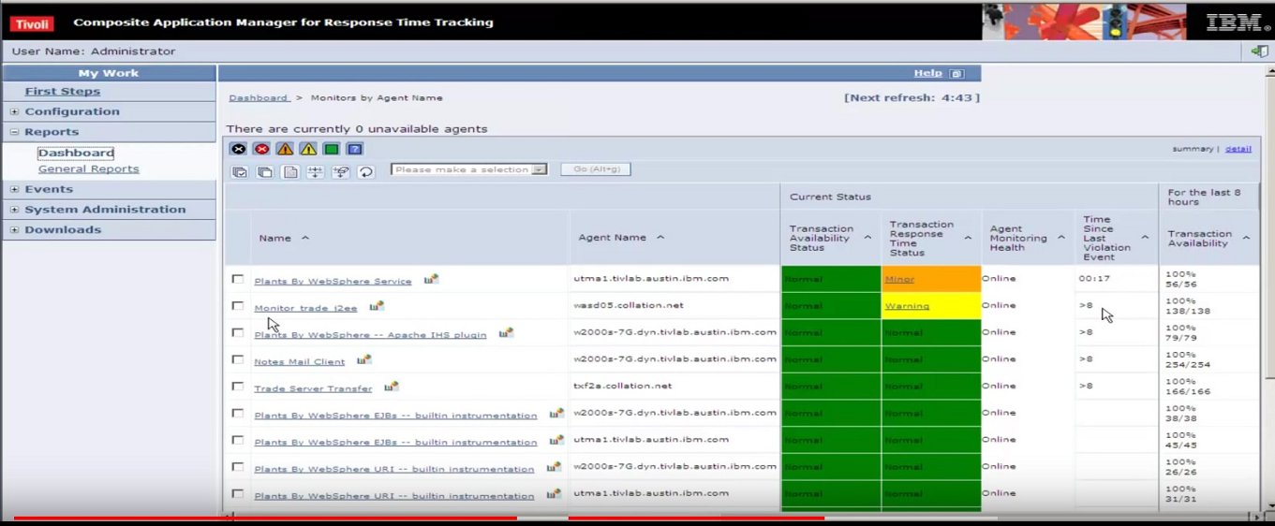

Slide 7
